Slide 1
Универсальные логические действия на уроках в начальной школе

Slide 2
Развитие у детей логического мышления – это одна из важных задач начального образования.
Мыслительная деятельность людей совершается при помощи мыслительных операций: сравнения, анализа, абстракции, обобщения и конкретизации.

Slide 3
Мыслительные умения необходимые для развития логики:
Сравнение – это сопоставление предметов и явлений с целью найти сходство и различие между ними.
Анализ – это мысленное расчленение предмета или явления на образующие его части, выделение в нем отдельных частей, признаков и свойств.
Синтез – это мысленное соединение отдельных элементов, частей и признаков в единое целое.
Анализ и синтез – важнейшие мыслительные операции.

Slide 4
Абстракция – это мысленное выделение существенных свойств и признаков предметов или явлений при одновременном отвлечении от несущественных.
Обобщение – мысленное объединение предметов и явлений в группы по тем общим и существенным признакам, которые выделяются в процессе абстрагирования и обобщения противоположен процесс конкретизации.
Конкретизация – мыслительный переход от общего к единичному, которое соответствует этому общему. В учебной деятельности конкретизировать – значит привести пример.

Slide 5
Задания развивающие логику на уроках русского языка.
Назови вероятные причины следующих событий:
Насморк –
Синяк –
Опоздание-
Наказание –
Ошибка –
Назови возможные следствия следующих событий:
Сражение-
Молния –
Осень –
Переедание –
простуда
ушиб
безответственность
проступок
отсутствие знаний
победа, поражение
гроза, пожар
листопад, зима
болезнь

Slide 6
Подбери родовое понятие к следующим словам:
Щука -
Липа –
Деление –
Озеро –
Укажи целое, частью которого являются:
Карман –
Окно –
Крыло -
рыба
дерево
математическое действие
водоем
часть одежды
часть стены
часть птицы, летательного аппарата

Slide 7
Развитие логических умений на уроках литературного чтения

Slide 8
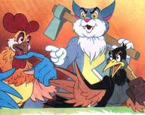
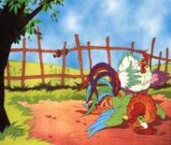
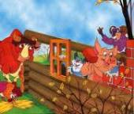
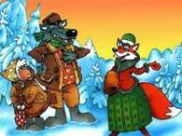
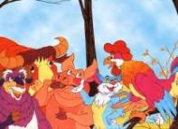
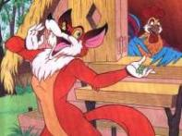
Сказки о животных
Сказки о животных возникли
в глубокой древности, в
них отражаются забытые
верования, обряды, представления.
В этих сказках говорится
о повадках, проделках и обыкновенных
приключениях диких и домашних зверей,
о птицах и рыбах, отношения между которыми
очень похожи на отношения между людьми.
Да и характер зверей уподобляется человеческому.
Notes:
Все, и дети и взрослые любят сказки. Мир народных сказок разнообразен. В нем живут волшебные сказки, бытовые и сказки о животных. Одними из первых сказо,к с которыми знакомится маленький ребенок – это сказки о животных. Именно эти сказки знакомят маленького ребенка с повадками, проделками и приключениями диких и домашних зверей, показывают их взаимоотношения. Однако задумывались ли вы: Соответствуют ли образы диких животных в русских сказках их реальным прототипам??

Slide 9
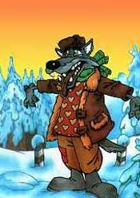
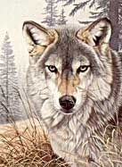
Цель работы:
Выяснить соответствует ли образ волка в народных сказках реальному прототипу

Slide 10
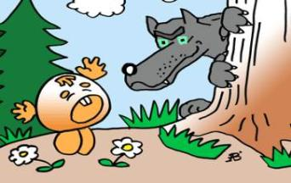
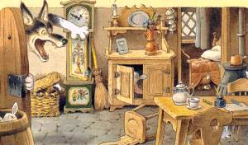
Волк в сказках
кровожадный
Встретился колобку волк-зубамищелк. И говорит ему:
«Колобок , колобок! Я тебя съем!» (Колобок. Русская народная сказка)
Козлята отворили дверь, волк кинулся в избу и всех козлят съел. Только один козленочек схоронился в печке… (Волк и семеро козлят. Русская народная сказка)
Notes:
Из своей глупости волку даже не удается в сказках осуществить свой злой умысел.

Slide 11
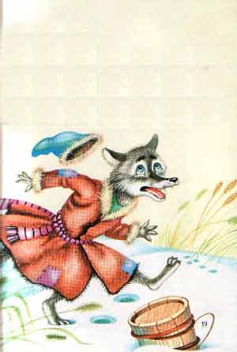
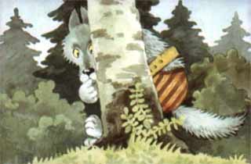
Волк в сказках
трусливый
трусливый
Прибежали и начали колотить волка – кто коромыслом, кто ведром, чем кто попало. Волк прыгал, прыгал, оторвал себе хвост и пустился без оглядки бежать. (Лисичка-сестричка и серый волк. Русская народная сказка )
Волк за березой спрятался. Все на дорогу глядят, Кота Василия ждут (Лиса и Кот. Русская народная сказка).
Notes:
Глупость превращает волка в трусливого и беспомощного участника событий.

Slide 12


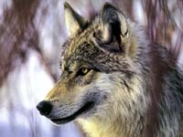


Волк в жизни
Привязан к логову
Типичен семейный образ жизни
Заботливый
Умный
Смелый
Сообразительный
Notes:
- А мне стало интересно, как народ представляет в сказках волка?? В жизни это животное умное, смелое, сообразительное и всегда заботится о своем потомстве.

Slide 13
Развитие логических умений на уроках окружающего мира

Slide 14
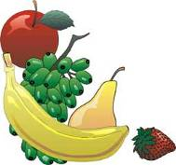






Какое значение для человека
имеют растения?
Кормят человека
Дают много полезных веществ.
Одевают человека
Лечат человека

Slide 15
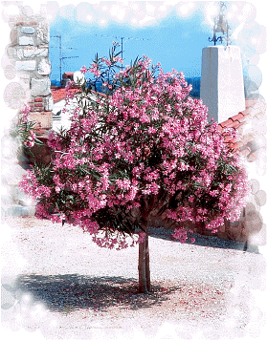
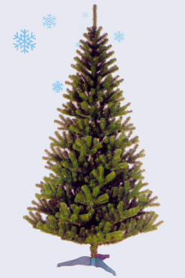
?
Чем отличаются ель от яблони?

Slide 16

Различие
Растёт в саду. За ней ухаживает человек.
Растёт в лесу.
Общее
дерево
дерево
Приносит пользу
Приносит пользу

Slide 17
На какие две группы
можно разделить все растения?
?
?
Дикорастущие
Культурные
Растения, которые никто не сажает, они растут сами по себе. Их можно встретить везде: и в лесу, и на лугу, и на водоёме..
Растения, которые выращивает специально человек.

Slide 18





Найди пару

Slide 19
Спасибо
за внимание.

